Slide 1
Portfolio maker

Slide 2
Containing
create_mapper: CIK, ticker mapper 생성
collect_financial_data: 재무 정보 정리
collect_price_and_volume: 가격, 거래량 정보 수집
concat_info: 가격과 재무 정보 날짜에 맞게 결합
make_simple_portfolio: 결합된 데이터를 바탕으로 간단한 factor에 기반한 포토폴리오 생성

Slide 3
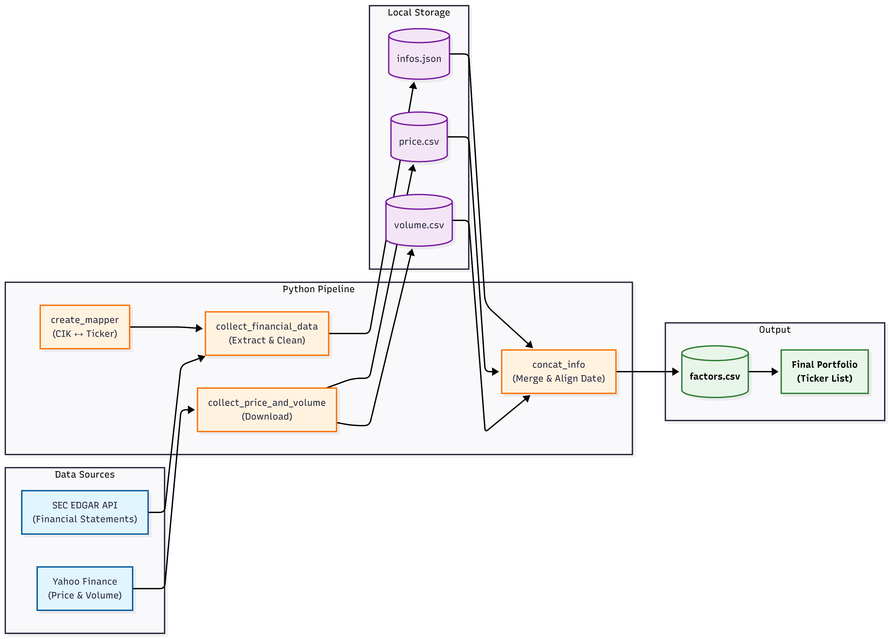
Project Overview

Slide 4
재무 데이터
SEC의 EDGAR system 이용하여 SEC에 기업이 제출한 재무 데이터 수집
EDGAR에서는 기업의 이름을 CIK라는 고유한 숫자 일련번호로 관리합니다.
CIK <-> ticker 변환기 필요. (create_mapper() 함수를 통해 생성)

Slide 5
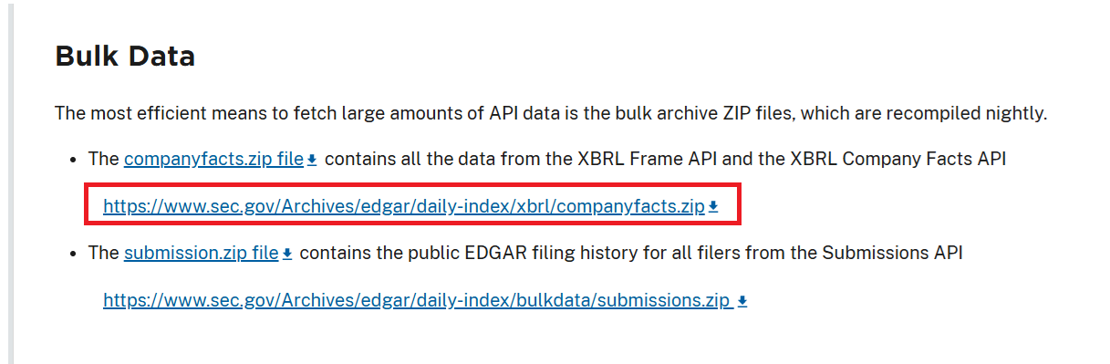
재무 데이터
https://www.sec.gov/search-filings/edgar-application-programming-interfaces 사이트에 접속하여 재무 파일 다운로드
이 파일은 json 형식으로 되어 있습니다. 구체적인 재무 데이터 정보는 'facts’ 항목의 ＇us-gaap’ or 'ifrs-full’ 항목에서 해당하는 재무 항목을 찾으면 제출 날짜, 시작(duration이 필요한 값들만), 마감 날짜, 수치값 등등의 정보를 얻을 수 있습니다.

Slide 6
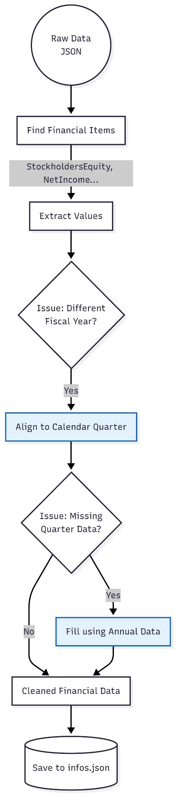
재무 데이터 처리 과정

Slide 7
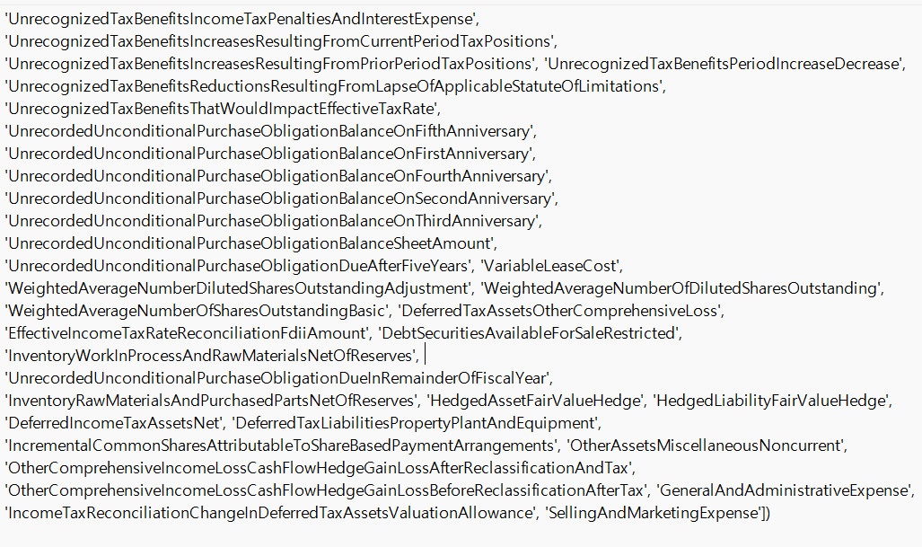
재무 데이터
재무 항목의 종류는 생각보다 매우 많으며 SEC에서는 그것들을 따로 정리하여 나누지 않기 때문에 어떤 이름에 해당되는지를 직접 찾아야 합니다.
Ex)
총자본 = StockholdersEquity
당기순이익 = NetIncomeLoss
재무 데이터 항목 예시

Slide 8
재무 데이터
해당하는 항목을 찾은 후에는 각 기업별로 해당 항목의 수치값을 년도, 분기별로 정리를 해야 합니다.
-> 이 과정에서 몇가지 문제가 있는데, 분기 구분이 모든 기업이 전부 통일되어있는 우리나라와는 다르게 미국의 기업들은 기업들마다 분기 구분이 다릅니다. 이를 해결하기 위해 마감 날짜를 기준으로 우리나라식으로 분기를 구분을 하는 작업이 필요합니다.
-> 또한 1년 기준 재무제표가 제출되어 있는 경우 인접한 quarter의 데이터가 생략된 경우가 빈번하게 발생하기 때문에 annual data를 이용하여 비어있는 quarter 데이터를 채워주는 작업도 필요합니다.
-> 또한 기업들마다 재무 항목을 지칭하는 명칭이 다른 경우가 있으므로 이것도 반영을 해 주어야 합니다.
위의 모든 작업들을 수행하여 정리된 형태로 만들어주는 것이 collect_financial_data() 함수입니다. 작업을 완료한 후에는 해당 정보를 infos.json 파일에 저장합니다.
-> 현재 코드에서 해당 함수는 2개의 재무 항목(총자본, 당기순이익)과 발행 주식 수에 대해서만 진행을 하였습니다.

Slide 9
가격 데이터
collect_price_and_volume() 은 yahoo finance에서 각 기업들의 일일 수정 종가와 거래량 정보를 다운받습니다.
정보를 각각 price.csv, volume.csv 파일에 저장합니다.
각 파일은 날짜-행, 종목-열 형식으로 되어 있습니다.

Slide 10
결합
concat_info 함수는 가격 데이터와 재무 데이터를 결합합니다.
가격 데이터는 매일 업데이트가 되는데 각 날짜별로 현재 접근할 수 있는 재무 데이터 정보를 확인하여 반영해 줍니다.
: 재무 데이터의 마감일이 아니라 데이터가 제출되어 시장에 공개된 날짜를 기준으로 해 주어야 합니다.
결합된 데이터를 factors.csv 파일에 저장합니다.

Slide 11
간단한 factor 실험
experiments.ipynb 파일은 factors.csv파일에 저장된 데이터를 바탕으로 간단한 전처리를 진행한 후 간단한 factor 실험을 진행합니다.
현재 코드에서는 pbr, per를 기준으로 투자를 진행하였을 경우 각 팩터(pbr, per)값이 높은 종목들과 낮은 종목들로 포토폴리오를 구성하여 투자했을 경우의 백테스트 수익률을 보여줍니다.
Rebalancing 주기는 1년이며 매 달마다 투자를 진행합니다. 수익률을 기하평균 수익률을 이용하여 계산하여야 합니다. (메트릭 스튜디오 참고)

Slide 12
포토폴리오 구성
make_simple_portfolio 함수는 pbr을 기준으로 pbr 값이 하위 10% 이하인 종목들을 이용하여 포토폴리오를 구성하고 해당 종목들을 알려줍니다.
종목들은 ticker_list.txt 파일로 저장합니다.

